Slide 1
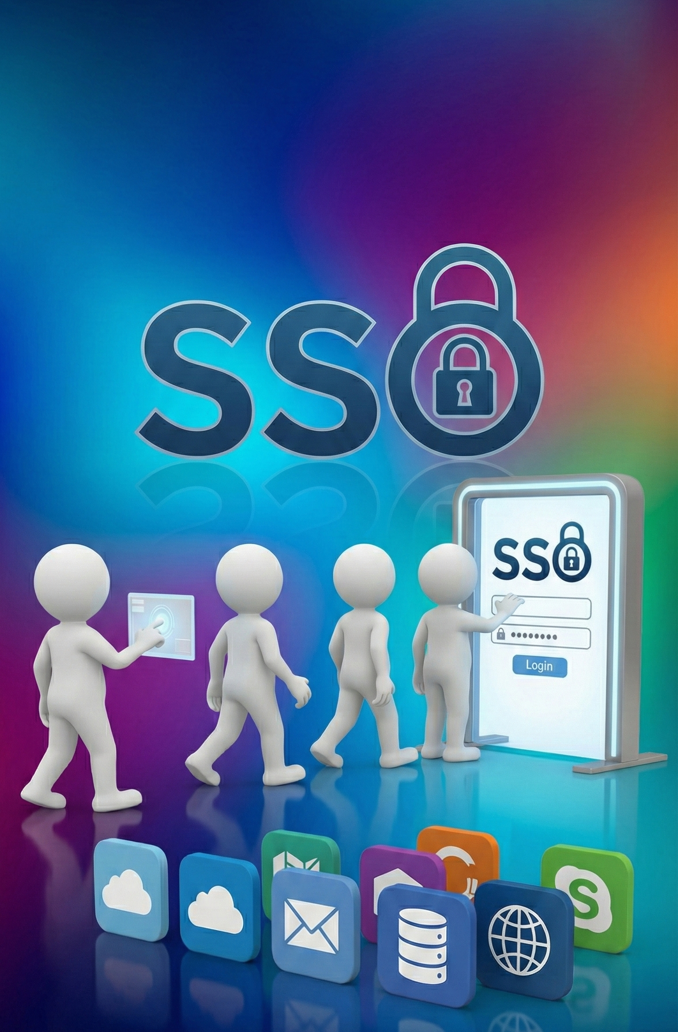

Single Sign-On (SSO)
Daniel Högerle, Jannik Pongratz, Lukas Butscher

Slide 2

Inhalt
Überblick: Single Sign-On
Nutzen von Single Sign-On
Zielsetzung
Umsetzung & Projektmethode
Technische Realisierung
Ergebnis & Demo
Fazit

Slide 3
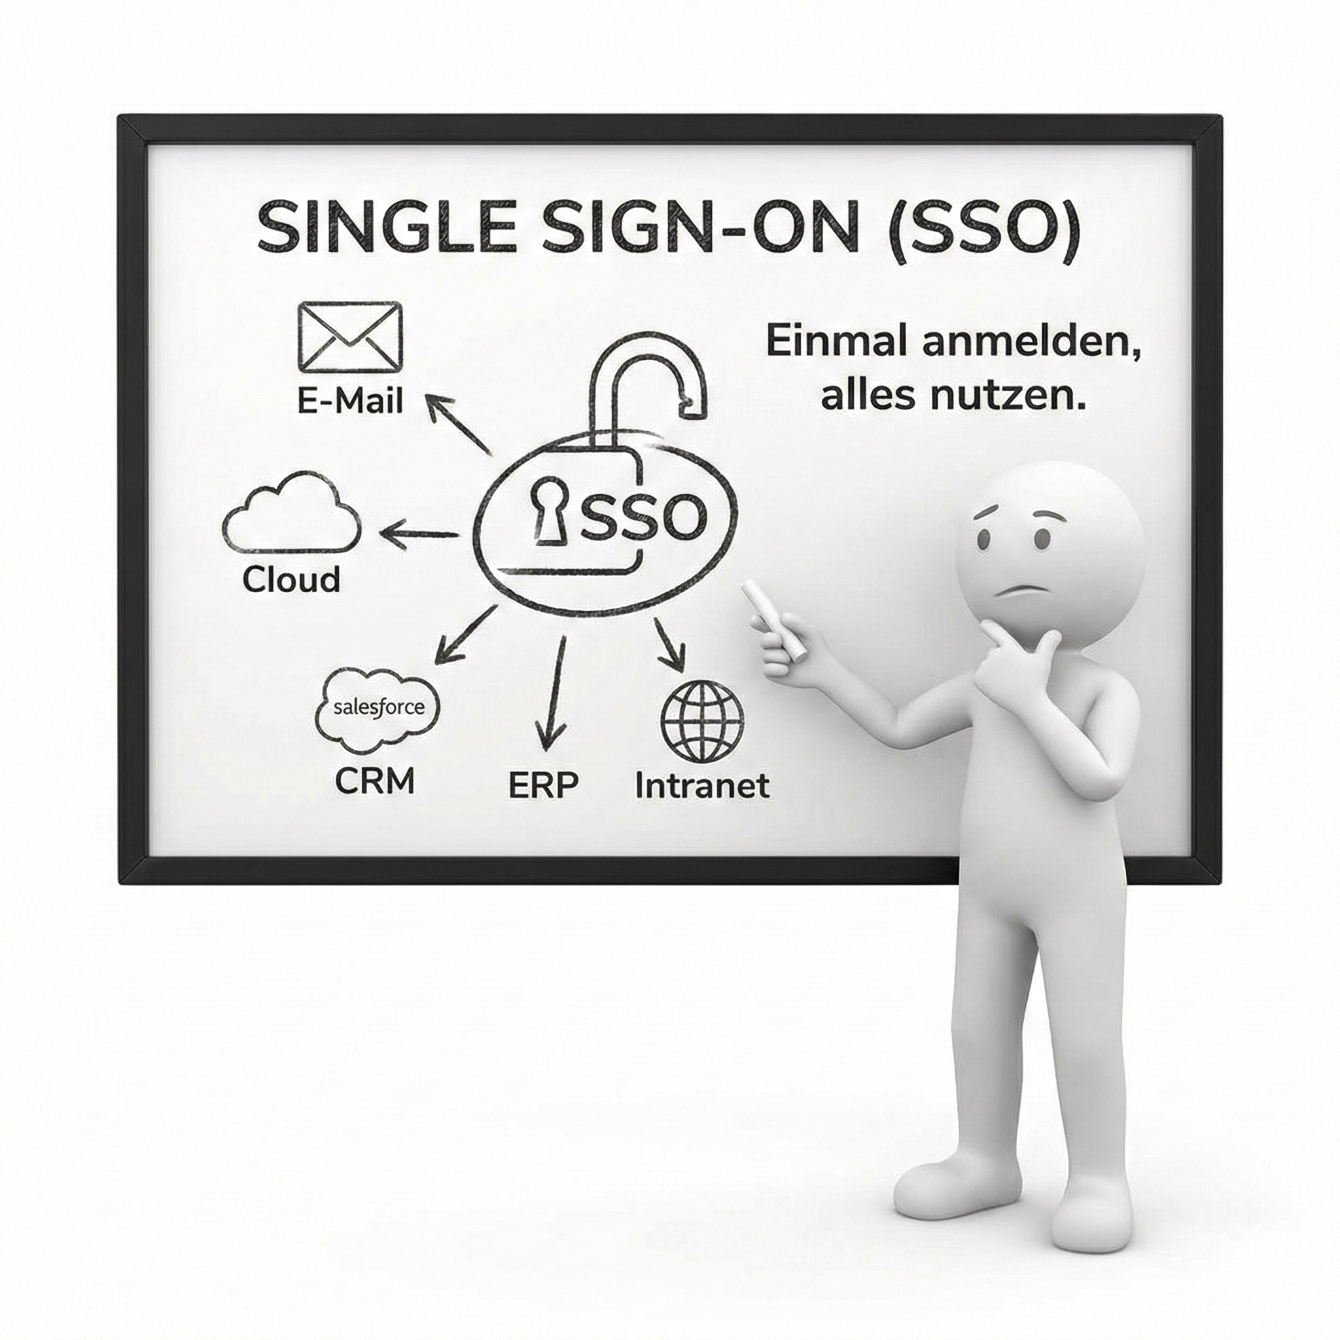

Was ist Single Sign-On
Einführung
Zentrale Authentifizierung für mehrere Dienste
Ein Login für verschiedene Anwendungen
Identitätsverwaltung über einen zentralen Dienst
Single Sign-On ermöglicht es einem Benutzer, sich einmal anzumelden und anschließend mehrere Systeme ohne erneute Anmeldung zu nutzen.

Slide 4
Nutzen von Single Sign-On
Für Benutzer
Nur ein Benutzername / Passwort
Bessere Benutzerfreundlichkeit
Weniger Passwortprobleme
Für Administratoren
Zentrale Benutzerverwaltung
Einheitliche Sicherheitsrichtlinien
Geringerer Verwaltungsaufwand

Slide 5

Zielsetzung des Projekts
Aufbau eines zentralen SSO-Dienstes mit Keycloak
Einbindung bestehender Anwendungen
Nutzung moderner Authentifizierungsstandards
Funktionsfähige Anmeldung in der Demo
Notes:
Ziel war es, eine praxisnahe SSO-Lösung zu realisieren, wie sie auch in Unternehmen eingesetzt wird.

Slide 6
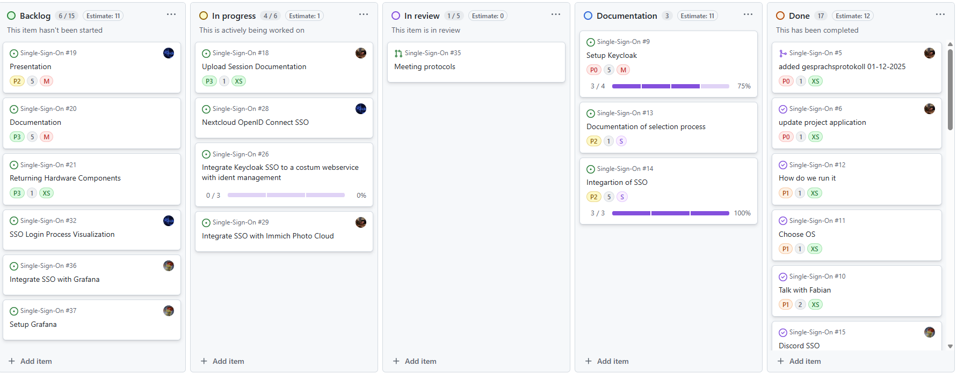
Umsetzung / Projektvorgehen
Projektmethode: Kanban
Nutzung von GitHub Projects als Kanban-Board
Notes:
Aufgaben wurden einzelnen Teammitgliedern zugewiesen
Transparenter Projektfortschritt für alle
Flexible Anpassung während des Projekts
Gute Übersicht über offene und erledigte Aufgaben
Einfache Teamkoordination

Slide 7
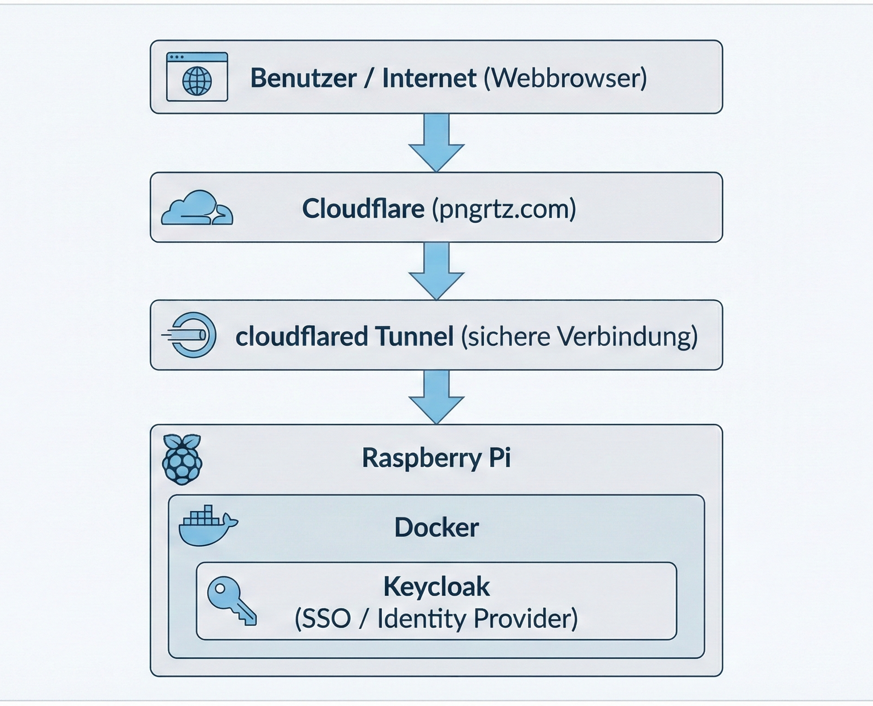
Systemarchitektur (Übersicht)
Wo läuft was? Wie ist es erreichbar?
Keycloak läuft auf Raspberry Pi
Betrieb in Docker-Container
Öffentliche Erreichbarkeit über Domain
Sicheres Tunneling mit cloudflared
Notes:
Warum Cloudflare tunneling? mündlich kurz erklären, warum (z. B. keine offenen Ports am Router nötig, Schutz vor DDoS

Slide 8
Eingebundene Dienste
Zentrale Komponente
Keycloak (Identity Provider)
Angebundene Dienste (Clients)
Nextcloud
Grafana
Immich
Keycloak Demo Service
Externe Identity Provider
GitHub
Discord
Keycloak fungiert als zentrale Anlaufstelle für die Anmeldung aller angebundenen Dienste.

Slide 9
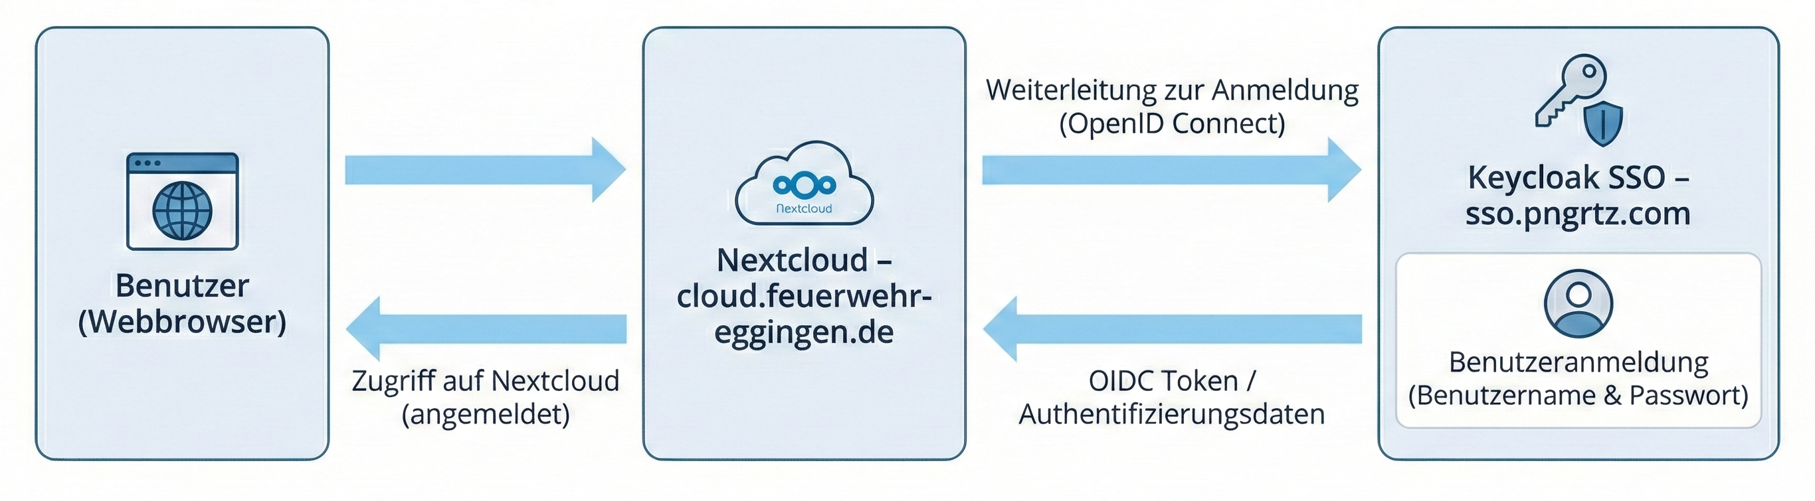
Der SSO-Login Prozess
Am Beispiel Nextcloud

Slide 10
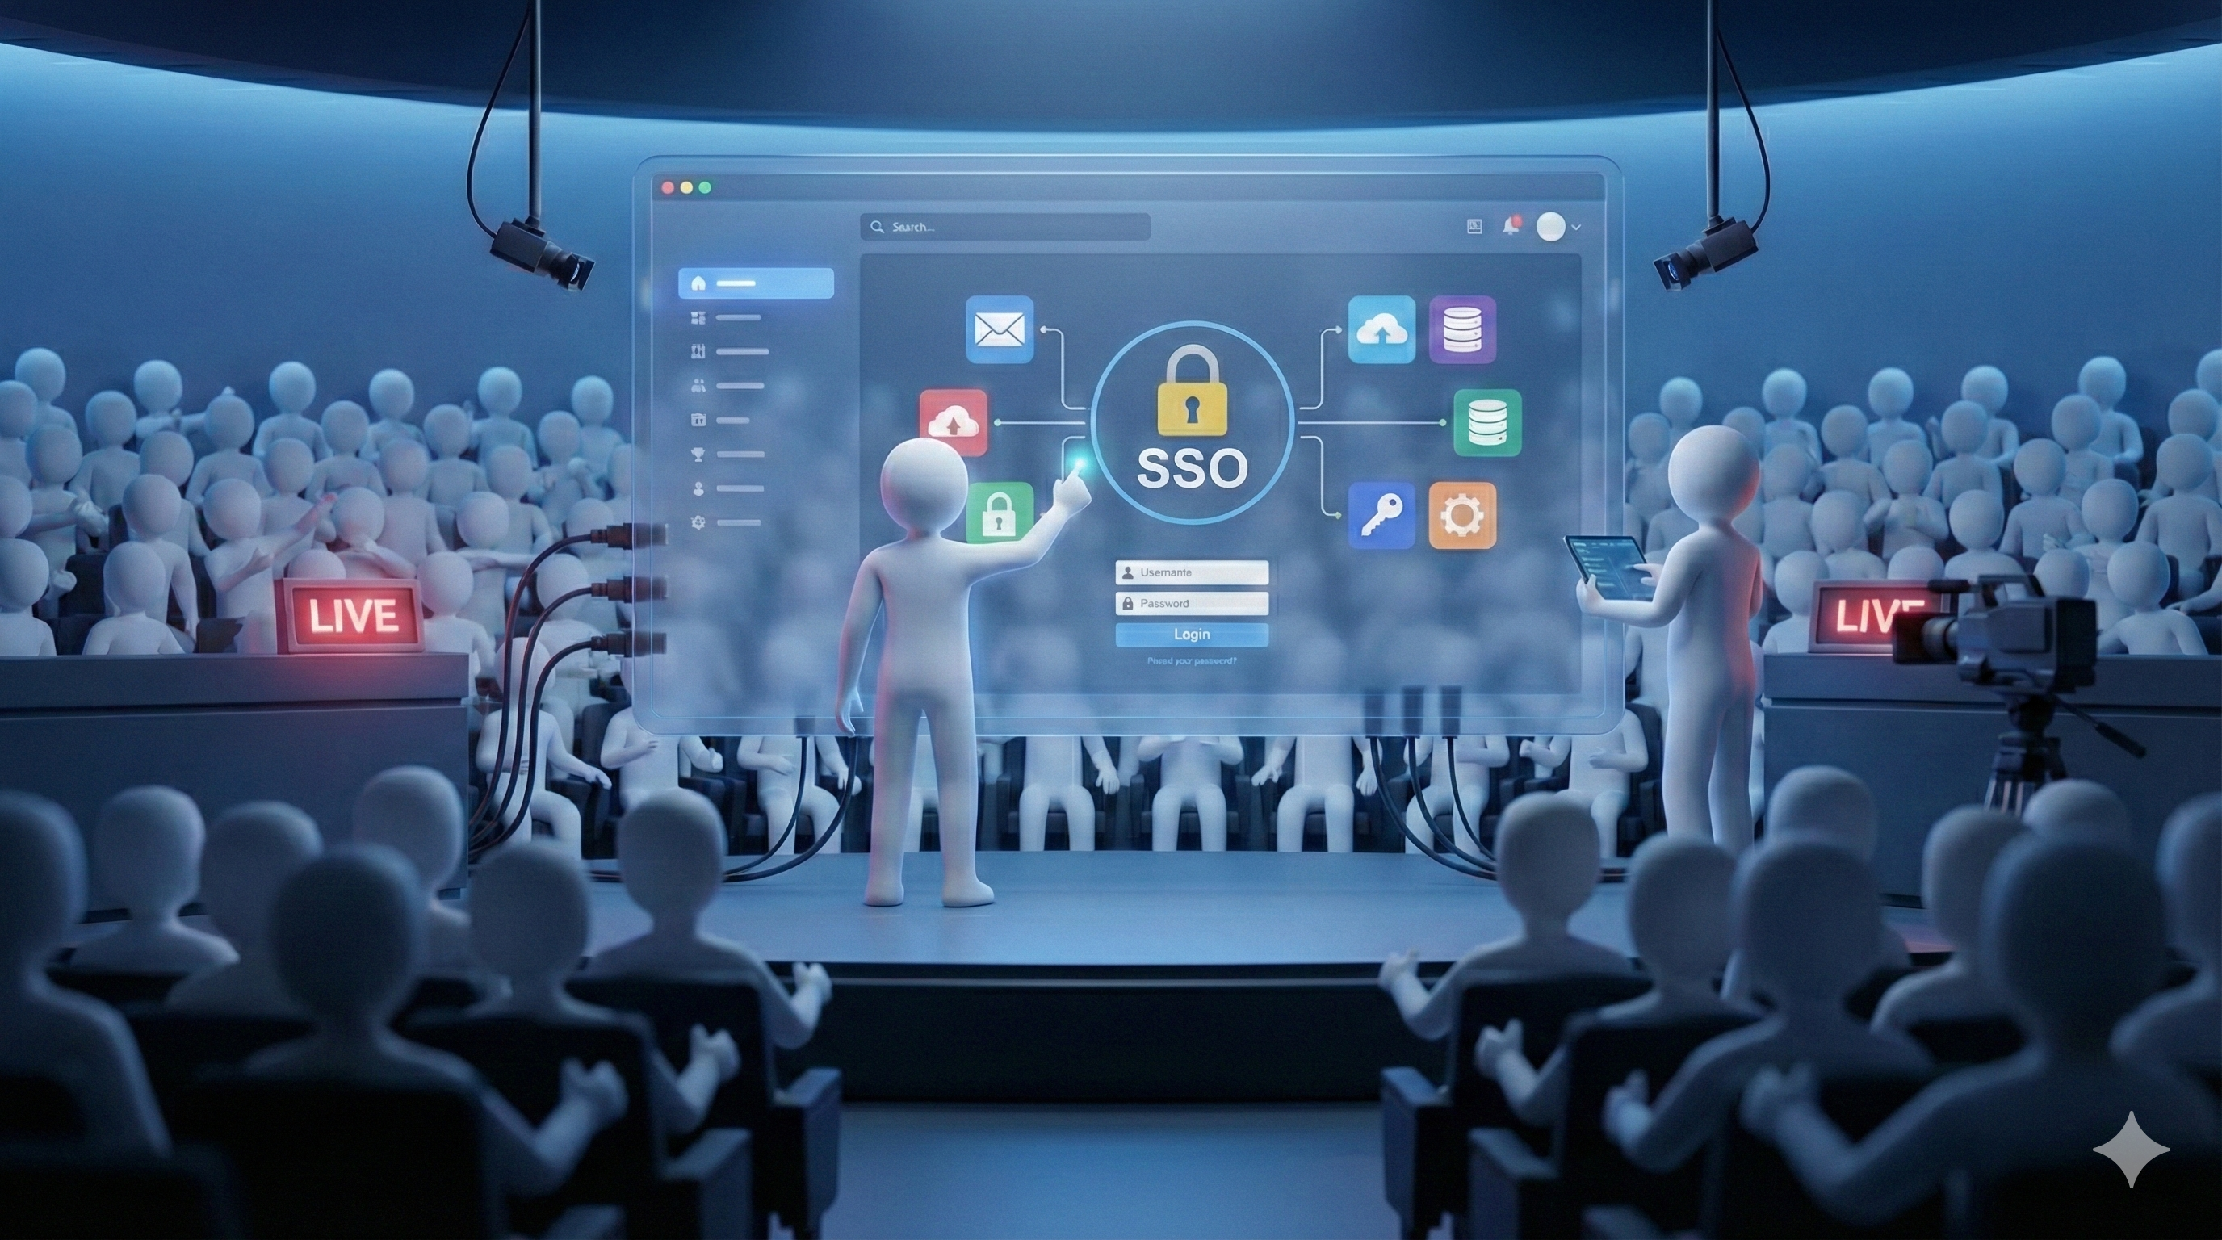
Live Demo
Notes:
Tipp: Habt unbedingt ein Backup-Video der Anmeldung parat (z. B. als versteckte Folie oder Datei auf dem Desktop), falls das Internet oder der Raspberry Pi während der Präsentation ausfällt.

Slide 11
Herausforderungen & Schwierigkeiten
1 / 2
Bedienung & Übersichtlichkeit von Keycloak
Umfangreiche Benutzeroberfläche
Einstellungen sind tief verschachtelt
Hohe Einstiegshürde für neue Nutzer
Fehlermeldungen teilweise wenig aussagekräftig
Benutzer- und Rollenverwaltung
Admin-Benutzer hatte nicht die erwarteten Rechte
Unklare Rollen- und Berechtigungsstruktur
Fehlkonfiguration: zwang zur Neuinstallation
Lösung: Admin Benutzer beim Setup

Slide 12
Herausforderungen & Schwierigkeiten
2 / 2
Integration von Nextcloud
Nextcloud benötigt exakt definierte Attribute
Falsche oder fehlende Attribute führten zu Login-Fehlern
Automatische Benutzeranlage in Nextcloud ist standartmäßig aktiviert
Abstimmung zwischen Diensten
Jeder Dienst hat eigene Anforderungen an OIDC
Unterschiedliche Redirect-URIs
Schrittweises Testen jedes einzelnen Clients notwendig
Notes:
Die größte Herausforderung bestand nicht in der technischen Umsetzung, sondern in der korrekten Konfiguration und Abstimmung der einzelnen Systeme.

Slide 13


Fazit
Projektziel erreicht
Zentrale Single-Sign-On-Lösung mit Keycloak umgesetzt
Mehrere bestehende Dienste erfolgreich angebunden
Praxisnahe Erfahrung mit Identity & Access Management gesammelt
Teamarbeit und Organisation mit Kanban erfolgreich umgesetzt
FAZIT
Notes:
Projekt zeigte, dass SSO-Lösungen vor allem durch Konfiguration und Abstimmung komplex sind
Das Projekt hat uns gezeigt, wie wichtig eine saubere Planung, Dokumentation und ein gutes Verständnis der beteiligten Systeme bei der Umsetzung von Single Sign-On sind.

Slide 14


